Slide 1
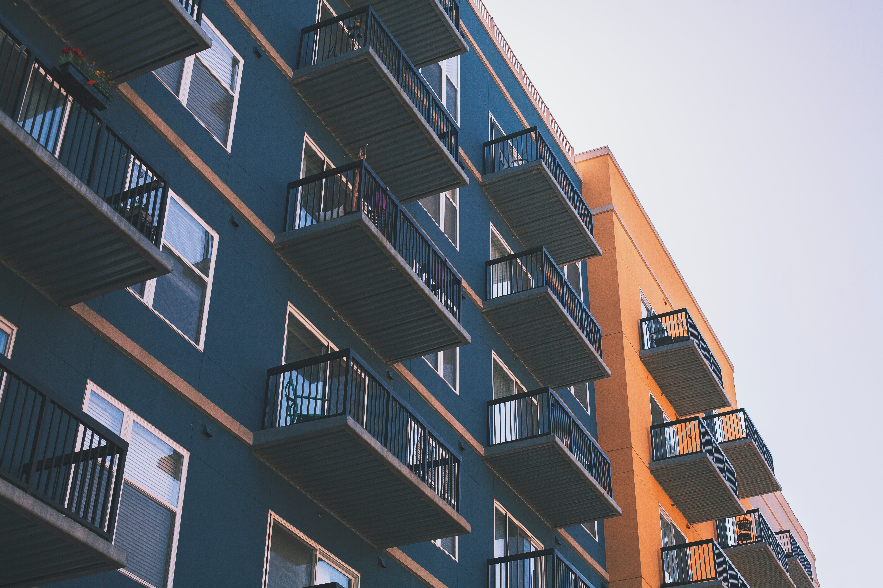

ČEŠI A HYPOTÉKY
Závěrečná zpráva z výzkumu
Duben 2023
Notes:
Zahájí Radek, pak preda slovo JS, ten jen uveden v kontextu hypotecniho trhu posledních dvou let a preda slovo MS, aby priblizil vzorek a detaily setreni

Slide 2
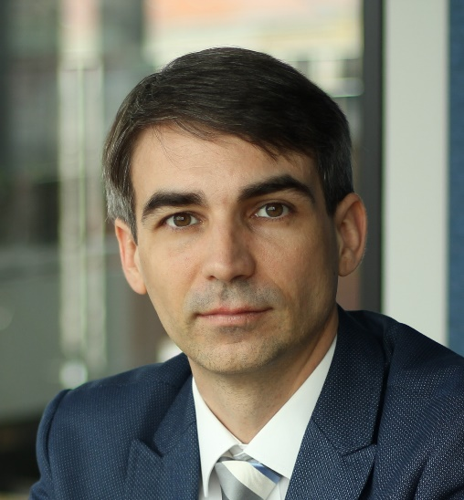
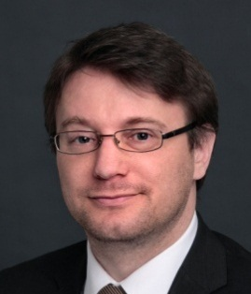

Jakub Seidler
hlavní ekonom České bankovní asociace
Michal Straka
specialista agentury Ipsos pro finanční trhy
Notes:
Zahájí Radek, pak preda slovo JS, ten jen uveden v kontextu hypotecniho trhu posledních dvou let a preda slovo MS, aby priblizil vzorek a detaily setreni

Slide 3
Hypoteční trh v loňském roce zamrzl
ČBA Hypomonitor: Objem poskytnutých hypoték v březnu vzrostl více než o polovinu. Úroková sazba dále klesla na 5,86 %.
Objem skutečně nově poskytnutých hypoték bez refinancování v březnu dosáhl 10,3 mld. Kč po únorových 6,5 mld. Kč.
Aktivita na hypotečním trhu v druhé polovině loňského roku citelně ochabla, počet hypoték poklesl na nejnižší hodnoty za posledních 20 let. Březnová čísla přináší mírné oživení, stále jde však o nejnižší březnovou hodnotu od r. 2014 a zhruba poloviční objem oproti průměru 2020.
Objem nově poskytnutých hypoték (mld. Kč)
Pramen: ČNB, ČBA Hypomonitor
Notes:
Jakub

Slide 4
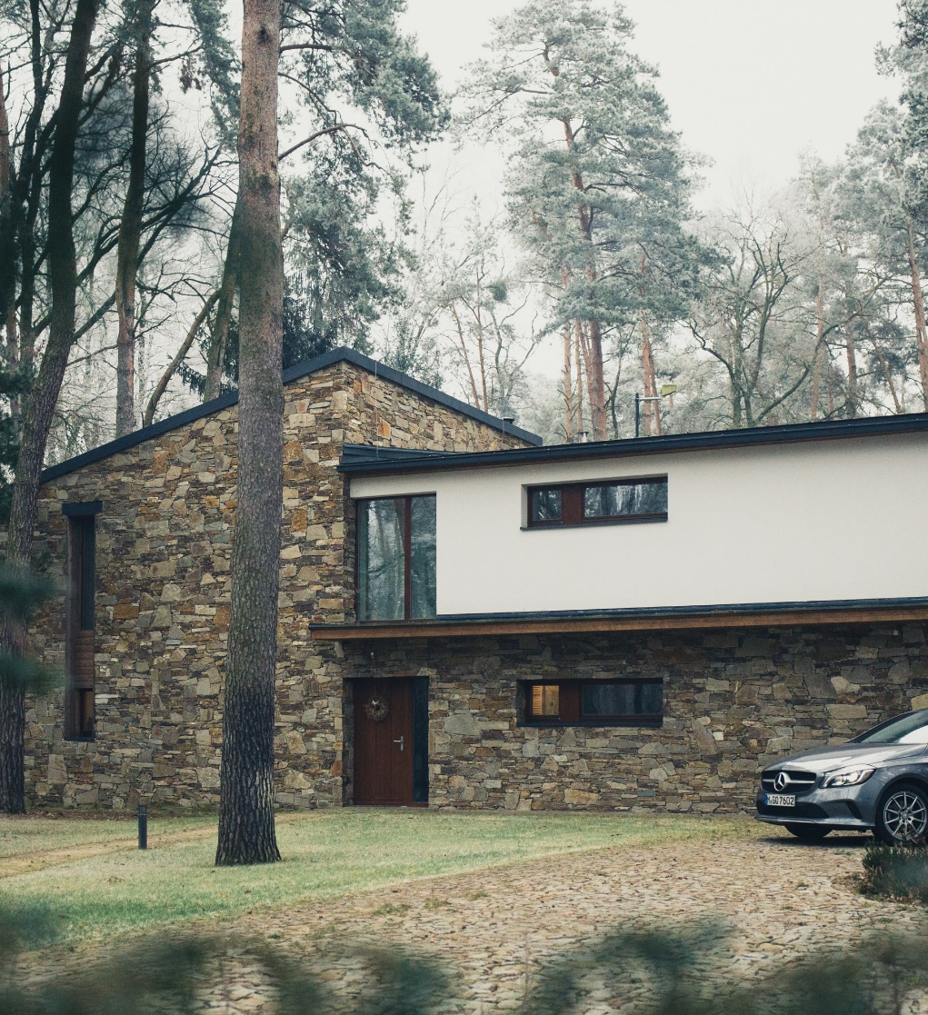
METODOLOGIE A POZADÍ VÝZKUMU
CÍLOVÁ SKUPINA
VELIKOST VZORKU
METODA SBĚRU DAT
Reprezentativní vzorek populace ČR ve věku
18-79 let
n = 1006
(Kvótní výběr dle pohlaví, věku, vzdělání, regionu a velikosti místa bydliště)
Online dotazování
(CAWI) pomoc Ipsos panelu Populace.cz
Česká bankovní asociace dlouhodobě sleduje finanční chování Čechů.
Ve spolupráci s výzkumnou agenturou Ipsos se tentokrát zaměřila na financování vlastního bydlení Čechů a jejich vztah k hypotečním úvěrům.
VÝZKUMNÝ NÁSTROJ
TERMÍN SBĚRU DAT
KONTAKTY
Strukturovaný dotazník
o délce 10 minut
Březen 2023
Michal Kormaňák
Account Director, Ipsos PA
michal.kormanak@ipsos.com
Michal Straka
Executive Director, Ipsos PA
michal.straka@ipsos.com
Notes:
Michal

Slide 5
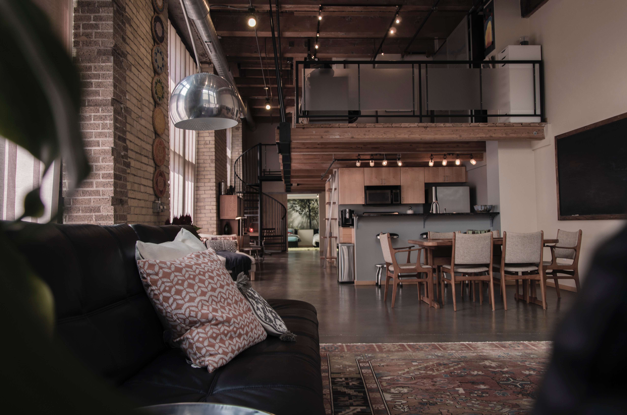
FINANCOVÁNÍ VLASTNÍHO BYDLENÍ
Notes:
Michal

Slide 6
65 % ČECHŮ BYDLÍ VE VLASTNÍ NEMOVITOSTI
Ve vlastním domě bydlí 37 % Čechů, v bytě 28 %. Nejdůležitějšími kritérii výběru nemovitosti jsou její velikost a dopravní dostupnost.
Kritéria výběru nemovitosti
Velikost nemovitosti
Dopravní dostupnost
Typ nemovitosti
Blízkost k místu výkonu práce
Atraktivita lokality
Blízkost k ostatním členům rodiny
Kvalita životního prostředí
Báze: n=1006
Otázka: Q1. V současnosti bydlíte? Q17. Podle čeho jste vybíral/a kupovanou nemovitost? / Podle čeho budete vybírat kupovanou nemovitost? / Podle čeho byste vybíral/a nemovitost?
Notes:
Michal

Slide 7
ČEŠI, KTEŘÍ BYDLÍ VE VLASTNÍM DOMĚ/BYTĚ, NEJČASTĚJI FINANCOVALI BYDLENÍ POMOCÍ HYPOTÉKY
Jaká jsou kritéria výběru nemovitosti?
Celkově 32 % Čechů, kteří bydlí ve vlastním domě/bytě, financovalo vlastní bydlení pomocí hypotéky. 24 % ho pak financovalo z úspor.
Věk nejmladšího spolužadatele
o hypotéku
Báze: n=650 (ti, kteří bydlí ve vlastním domě/bytě).
Otázka: Q2. Jak jste financoval/a vlastní bydlení? Q12. Uveďte prosím věk nejmladšího ze spolužadatelů o hypotéku.
Notes:
Michal

Slide 8
KOUPI BYDLENÍ BYCHOM NEJČASTĚJI FINANCOVALI POMOCÍ HYPOTÉKY
Koupi vlastního bydlení by téměř polovina Čechů řešila pomocí hypotéky. Nicméně více než pětina lidí v současnosti neví, jak by koupi financovala.
Sociodemografické rozdíly v populaci
Koupě vlastního bydlení
Vybavení domácnosti
Rekonstrukce
Nákup vlastního bydlení by z vlastních úspor častěji řešili muži (32 %) než ženy (19 %).
Vybavení domácnosti by vlastními úsporami nejčastěji řešili lidé s vysokoškolským vzděláním (90 %).
Na rekonstrukci by si hypotéku vzali častěji lidé, kteří mají čistý měsíční příjem domácnosti nad
60 tisíc korun (20 %).
Nákup vlastního bydlení by pomocí hypotéky častěji řešili lidé do 44 let.
Báze: n=1006
Otázka: Q3. Jak byste řešili…?
Notes:
Michal

Slide 9
HYPOTÉKU PLÁNUJE PĚTINA ČECHŮ
Hypotéku má necelá pětina Čechů, o jejím sjednání uvažuje více než pětina populace. Zbytek populace hypotéku nemá a ani ji do budoucna neplánuje.
Jak dlouho už mají hypotéku
18 % má hypotéku
7 % hypotéku nemá, ale plánuje ji v následujících dvou letech
14 % hypotéku nemá, ale plánuje ji po více než dvou letech
60 % hypotéku nemá a ani ji neplánují
Méně než rok
3 %
1 – 2 roky
9 %
Plánují
3 – 5 let
27 %
5 – 10 let
31 %
Neplánují
23 %
10 – 20 let
Více než 20 let
7 %
n=186 (lidé, kteří mají hypotéku)
Báze: n=1006
Otázka: Q4. Máte v současnosti hypotéku? Q4a. Jak dlouho máte hypotéku?
Notes:
Jakub

Slide 10
POLOVINA LIDÍ, KTEŘÍ PLÁNUJÍ HYPOTÉKU, JI V POSLEDNÍCH LETECH ODLOŽILA
V posledních letech odložila hypotéku polovina lidí, kteří ji plánují. Nejčastější důvod odkladu jsou zvyšující se životní náklady a inflace.
Důvody odkladu
Odklad hypotéky
n=108 (lidé, kteří mají hypotéku odložili)
Báze: 216 (lidé, kteří plánují hypotéku)
Otázka: Q4b. Uvedl/a jste, že plánujete hypotéku. Musel/a jste své plány v posledních letech přehodnotit a se sjednáním hypotéky vyčkat? Q5. Z jakého důvodu jste musela přehodnotit svůj plán vzít si v posledních letech hypotéku?
Notes:
Jakub

Slide 11
ROZHODUJE VÝŠE ÚROKOVÉ SAZBY
Češi nejčastěji dbají na výši úrokové sazby, RPSN a na výši měsíční splátky. Dále klesá vliv doporučení finančního poradce a doporučení od známých či rodiny.
Báze: n=1006
Otázka: Q6. Podle čeho jste vybíral/a poskytovatele hypotéky? / Podle čeho budete vybírat poskytovatele hypotéky? / I když v současnosti hypotéku neplánujete, podle čeho byste si případně vybíral/a poskytovatele hypotéky? (Možnost více odpovědí)
Notes:
Michal

Slide 12
NEJČASTĚJŠÍ PŮJČKA NA HYPOTÉKU JE DO 3 MILIONŮ KORUN
Nejčastěji Češi čerpali, nebo plánují čerpat hypotéku do 3 milionů korun, a to jak v roce 2023, tak i v roce 2022. Větší částky si chtějí půjčit lidé, kteří si teprve plánují hypotéku sjednat.
Mají hypotéku | Plánují hypotéku
1 % | 6 %
3 % | 5 %
2 % | 5 %
6 % | 15 %
25 % | 20 %
35 % | 22 %
21 % | 9 %
5 % | 6 %
Mají hypotéku | Plánují hypotéku
2 % | 6 %
1 % | 6 %
3 % | 11 %
12 % | 18 %
23 % | 16 %
35 % | 23 %
18 % | 12 %
6 % | 5 %
Víc než 6 milionů Kč
Víc než 6 milionů Kč
5 až 6 milionů Kč
5 až 6 milionů Kč
4 až 5 milionů Kč
4 až 5 milionů Kč
2023
2022
3 až 4 miliony Kč
3 až 4 miliony Kč
2 až 3 miliony Kč
2 až 3 miliony Kč
1 až 2 miliony Kč
1 až 2 miliony Kč
500 tisíc až 1 milion Kč
500 tisíc až 1 milion Kč
Do 500 tisíc Kč
Do 500 tisíc Kč
1 % Nevím
13 % Nevím
1 % Nevím
3 % Nevím
Průměrně | 1 930 000,- | 2 700 000,-
Průměrně | 2 000 000,- | 2 800 000,-
Báze: n=402 (ti, kteří hypotéku mají a nebo ji plánují)
Otázka: Q7. Jakou částku jste si na hypotéku půjčil/a? / Jakou částku si na hypotéku plánujete půjčit?
Notes:
Michal

Slide 13

REFIXACE HYPOTÉKY
Notes:
Jakub

Slide 14
TÉMĚŘ TŘETINA ČECHŮ, KTEŘÍ MAJÍ HYPOTÉKU, JI REFIXUJÍ DO DVOU LET
Víc než polovina lidí s hypotékou bude refixovat až za několik let. Téměř pětina lidí pak refixovala v minulém roce. S novými podmínkami fixace se vyrovnává stejně dobře jako předtím asi 70 % z nich.
Refixace v minulém roce
52 % lidí bude refixovat za několik let
20 % lidí bude refixovat v horizontu 1 – 2 let
10 % lidí bude refixovat v horizontu roku
17 % lidí refixovalo v minulém roce
n=32 (lidé, kteří mají hypotéku refixovali v minulém roce)
Báze: n=186 (ti, kteří hypotéku mají)
Otázka: Q8. Která z následujících situací týkající se fixace hypotéky se Vás osobně týká? Q8a. Uvedl/a jste, že jste refixoval/a v minulém roce. Se kterým z výroků souhlasíte nejvíce?
Notes:
Jakub

Slide 15
88 % LIDÍ S PLÁNEM REFINANCOVAT HYPOTÉKY DO DVOU LET OČEKÁVÁ VÝRAZNÝ NÁRŮST ÚROKOVÝCH SAZEB
Očekáváná výše úrokové sazby po refixaci
Polovina těch, kdo refixují svou hypotéku v příštích dvou letech, se domnívá, že budou muset omezit základní výdaje, aby mohli splácet novou výši hypotéky. Nejčastěji lidé očekávají, že nová výše úrokové sazby bude 4 nebo 5 %.
2 %
3 %
4 %
5 %
6 %
7 %
Báze: n=55 (lidé, kteří chtějí refinancovat v následujících dvou letech)
Otázka: Q8b. Uvedl/a jste, že budete refixovat v následujících dvou letech. Do jaké míry souhlasíte s následujícími výroky?
Q9. Jaký přibližně (po zaokrouhlení na celé procento) očekáváte nový úrok u Vaší hypotéky po refixaci?
n=135 (ti, kteří budou refixovat až za několik let či v horizontu 1-2 let
Notes:
Jakub

Slide 16
DESETINA LIDÍ PLÁNUJE V NÁSLEDUJÍCÍM ROCE HYPOTÉKU REFINANCOVAT
Více než polovina lidí, kteří mají hypotéku, možnost předčasného splacení ale nevyužije. 80 % lidí s hypotékou pak neplánuje její refinancování. Loni to bylo o něco více.
28 % vlastníků hypotéky chce využít možnosti předčasného splacení
Plán na refinancování hypotéky v letošním roce
Báze: n=154 (lidé, kteří mají v současnosti hypotéku)
Otázka: Q14. Plánujete v letošním roce, že svou hypotéku převedete do jiné banky (tzn. budete ji refinancovat)?
Q15. Plánujete předčasně splatit hypotéku?
Báze: n=186 (ti, kteří mají hypotéku)
Notes:
Jakub

Slide 17

VÝDAJE A POJIŠTĚNÍ
Notes:
Michal

Slide 18

ČEŠI, KTEŘÍ UVAŽUJÍ O HYPOTÉCE, OČEKÁVAJÍ, ŽE BUDOU MUSET INVESTOVAT VĚTŠÍ ČÁSTKU ZE SVÝCH ZDROJŮ NEŽ TI, KTEŘÍ JIŽ HYPOTÉKU MAJÍ
Pětina Čechů, kteří splácí hypotéku, pro její získání vydala do 200 tisíc korun. Téměř dvě pětiny těch, kteří hypotéku teprve plánují, pak počítají s výdaji do 400 tisíc Kč.
Vlastní zdroje použité na hypotéku
Mají hypotéku | Plánují hypotéku
2 % | 2 %
3 % | 2 %
3 % | 6 %
5 % | 11 %
5 % | 6 %
13 % | 16 %
17 % | 25 %
21 % | 13 %
více než 2 miliony Kč
1,5-2 miliony Kč
1-1,5 milionu Kč
800 tisíc-1 milion Kč
600-800 tisíc Kč
400-600 tisíc Kč
200-400 tisíc Kč
do 200 tisíc Kč
23 % Nic,
6 % Nevím
4 % Nic,
16 % Nevím
Průměrně | 400 000,- | 540 000,-
Báze: n=402 (ti, kteří hypotéku mají a nebo ji plánují)
Otázka: Q10. Jakou částku jste pro získání hypotéky zaplatil/a ze svých úspor nebo jiných zdrojů? / Jakou částku byste pro získání hypotéky případně musel/a dát ze svých úspor nebo jiných zdrojů?
Notes:
Michal

Slide 19
KROMĚ HYPOTÉKY, PODOBNĚ JAKO LONI, LIDÉ K FINANCOVÁNÍ BYDLENÍ VYUŽÍVAJÍ VLASTNÍ ÚSPORY
Původ peněz z vlastních zdrojů
Báze: lidé, kteří využili peníze ze svých úspor nebo jiných zdrojů, nebo to plánují
Otázka: Q11. Peníze, které jste musel/a vzít z jiných zdrojů, jste vzal/a: / Peníze, které budete muset vzít z jiných zdrojů, vezmete: / Peníze, které byste musel/a vzít z jiných zdrojů, by byly:
Notes:
Michal

Slide 20
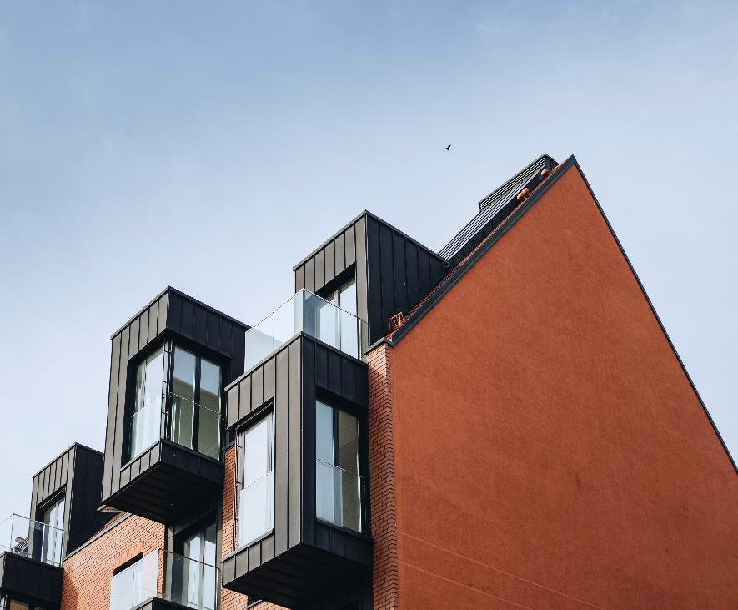
VÍCE NEŽ TŘETINA TĚCH, KTEŘÍ MAJÍ HYPOTÉKU, NA JEJÍ SPLÁTKU DÁVAJÍ VÍCE NEŽ 25 % Z PŘÍJMŮ DOMÁCNOSTI
Čtvrtina lidí s hypotékou na její splátku odvádí od 20 do 24 % z čistého měsíčního příjmu. Na druhou stranu více než čtvrtina těch, kteří hypotéku teprve plánují, je připravena splácet více než 40 % z příjmu domácnosti.
Největší rizika hypotéky:
Na splátku hypotéky odvádí / plánují odvádět z čistého měsíčního příjmu domácnosti:
48 % těch, kteří hypotéku plánují
 | Mají hypotéku | Plánují hypotéku
Do 9 % | 13 % | 9 %
10 – 14 % | 18 % | 13 %
15 – 19 % | 7 % | 7 %
20 - 24 % | 25 % | 16 %
25 – 29 % | 8 % | 5 %
30 – 39 % | 12 % | 22 %
Více než 40 % | 17 % | 27 %
Nižší budoucí příjmy trápí nejvíce mladé lidi do 26 let (51 %).
Rostoucí výdaje domácnosti pak nejvíce ty s čistým měsíčním příjmem domácnosti
od 30 do 40 tisíc Kč (58 %).
n=402 (lidé, kteří hypotéku mají či plánují)
Báze: n=1006
Otázka Q13. Jaké procento z čistých měsíčních příjmů domácnosti dáváte na splátku hypotéky? / Jak velké procento z čistých měsíčních příjmů domácnosti byste mohl/a dávat na splátku hypotéky?; Q16. Kde vidíte v tomto dlouhodobém závazku největší rizika pro svou schopnost hypotéku splácet?
Notes:
Michal

Slide 21

POJIŠTĚNÍ JE MEZI LIDMI S HYPOTÉKOU, PODOBNĚ JAKO LONI, STÁLE OBLÍBENÉ
Pojištění si pořizuje většina Čechů s hypotékou. Počítá s ním i většina těch, kteří hypotéku plánují. Nejčastěji si lidé
s hypotékou sjednávají pojištění nemovitosti či životní pojištění.
Pojištění si k hypotéce sjednalo, nebo to plánuje, většina těch, kteří hypotéku mají/plánují.
 | Mají hypotéku | Plánují hypotéku
Nemovitosti | 80 % | 49 %
Odpovědnosti majitele nemovitosti za škody | 43 % | 17 %
Schopnosti splácet úvěr | 35 % | 50 %
Životní pojištění | 58 % | 32 %
Pojištění pro případ ztráty zaměstnaní | 18 % | 21 %
4 % nemají pojištění,
2 % jiné pojištění
13 %
1 %
2023; n=402
Báze: ti, kteří hypotéku mají a nebo ji plánují
Otázka: Q18. Máte současně s hypotékou zařízené pojištění: / Zamýšlíte si s hypotékou současně zařídit i pojištění: / Uvažoval/a byste si s hypotékou současně zřídit i pojištění11
Notes:
Michal

Slide 22

VÝHLED DO BUDOUCNA
Notes:
Jakub

Slide 23
CENY NEMOVITOSTÍ V NÁSLEDUJÍCÍCH DVOU LETECH
30 % lidí, kteří mají hypotéku si myslí, že ceny nemovitostí v následujících dvou letech zůstanou na stejné úrovni jako nyní. Pětina těchto lidí pak uvedla, že ceny nemovitostí budou mírně klesat a téměř stejné procento lidí s hypotékou má za to, že ceny nemovitostí mírně porostou.
Báze: n=1006
Otázka: Q20. Se kterým výrokem týkajícím se ceny nemovitostí souhlasíte?
Notes:
Jakub

Slide 24
Ceny nemovitostí již začaly plošně klesat
Pravidelná aktualizace cen nemovitostí dle informací z katastru nemovitostí je dostupná na adrese www.cbamonitor.cz
Data zpracovaná Dataligence jsou dostupná v měsíční frekvenci a pokrývají různé typy nemovitostí a kraje
Dle údajů z katastru nemovitostí ceny starších nemovitostí v březnu meziročně klesaly o necelých 10 %, v řadě krajů je pak pokles od vrcholu z poloviny minulého roku o více než 20 %
Pramen: Dataligence, ČBA Monitor
Notes:
Jakub

Slide 25

HLAVNÍ ZÁVĚRY
Notes:
Michal

Slide 26
HLAVNÍ ZÁVĚRY
1
Hypoteční trh ožívá, rostoucí životní náklady komplikují lidem situaci
2
Úroková sazba, RPSN a výše měsíční splátky hraje při výběru hypotéky nejdůležitější roli
3
U 71 % těch, kteří mají hypotéku, tvoří splátka do 30 % jejich měsíčního příjmu
4
Polovina těch, kteří budou refixovat, bude muset omezit zbytné výdaje
5
Očekávání ohledně dalšího vývoje cen nemovitostí jsou velmi různorodá
Notes:
Michal

